Slide 1

airTest入门手册
质量中心 张文俊

Slide 2
203_InfoLab
简介
203_InfoLab
架构图
目录
203_InfoLab
AirtestIDE
CONTENT
203_InfoLab
Android真机连接
203_InfoLab
脚本编写
203_InfoLab
脚本运行
203_InfoLab
总结

Slide 3

简介
AirtestProject是由网易游戏推出的一款自动化测试框架，项目构成如下：
1、Airtest：是一个跨平台的、基于图像识别的UI自动化测试框架，适用于游戏和App，支持平台有Windows、Android和iOS
2、Poco：是一款基于UI控件识别的自动化测试框架，目前支持Unity3D/cocos2dx-*/Android原生app/iOS原生app/微信小程序，也可以在其他引擎中自行接入poco-sdk来使用
3、AirtestIDE：跨平台的UI自动化测试编辑器，内置了Airtest和Poco的相关插件功能，能够使用它快速简单地编写Airtest和Poco代码
集众人之力 成细节之美

Slide 4
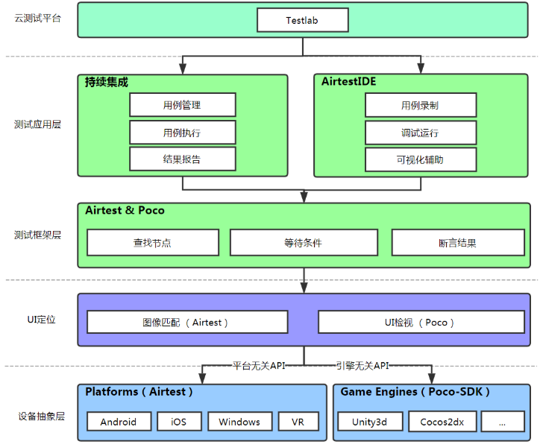
架构图
Airtest Project项目架构图
如图所示，底层的主要测试框架主要是Airtest和Poco
1、AirTest点击元素：
touch(Template("tupian.png", record_pos=(-0.116, 1.023), resolution=(1080, 2340)))
2、Poco点击元素：
poco=AndroidUiautomationPoco()
poco("name:id").click()
集众人之力 成细节之美

Slide 5
AirtestIDE
AirtestIDE 是一个跨平台的UI自动化测试编辑器，适用于游戏和App。
自动化脚本录制、一键回放、报告查看，轻而易举实现自动化测试流程
支持基于图像识别的Airtest框架，适用于所有Android/iOS/Windows应用
支持基于UI控件搜索的Poco框架，适用于Unity3d，Cocos2d与Android/iOS App等多种平台
能够运行在Windows和MacOS上
5分钟快速上手参考地址：https://airtest.doc.io.netease.com/tutorial/1_quick_start_guide/
官网直接下载解压后即可使用：http://airtest.netease.com/
双击解压后AiretestIDE.exe即可打开软件
skip登录就能使用
集众人之力 成细节之美

Slide 6
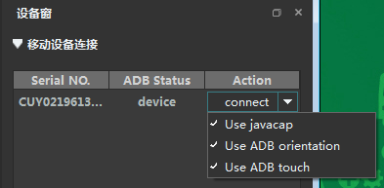
Android真机连接
参考如下地址说明：
https://airtest.doc.io.netease.com/IDEdocs/device_connection/1_android_phone_connection/
注意：
1、手机设置：开启允许USB调试
2、手机设置：关闭监控ADB安装应用
3、手机设置：开启开发者选项
4、通过ADB命令，adb.exe devices查看设备是否正确连接【..AirtestIDE\airtest\core\android\adb.exe】
5、AirtestProject中默认minicap不支持安卓10，对该版本安卓手机connect时需要选择javaCap，如下图所示选择
集众人之力 成细节之美

Slide 7
脚本编写-Airtest
引用：from airtest.core.api import *
1、初始化：auto_setup(basedir=None, devices=None, logdir=None, project_root=None, compress=0)
2、连接设备：connect_device(uri)；set_current(idx)
3、获取设备：device()
4、执行ADB的shell命令：shell(cmd)
5、操作应用：start_app(package, activity=None)；stop_app(package)；clear_app(package)
6、应用安装与卸载：install(filepath, **kwargs)；uninstall(package)
7、截图到文件：snapshot(filename=None, msg="", quality=ST.SNAPSHOT_QUALITY)
8、唤醒解锁回到首页：wake()；home()
9、单双机：touch(v, times=1, **kwargs)；double_click(v) ；v表示模板实例Template(...)或者绝对坐标(x, y)
10、滑动：swipe(v1, v2=None, vector=None, **kwargs) ；v1起始位置，v2结束位置，vector
11、文本输入：text(text, enter=True, **kwargs)
12、等待睡眠：wait(v, timeout=None, interval=0.5, intervalfunc=None)；sleep(secs=1.0) ；timeout默认20s
13、判断是否存在：exists(v)；找到返回坐标pos，没有找到返回false
14、查询模板实例坐标：find_all(v)
15、断言：assert_exists(v, msg="")；assert_not_exists(v, msg="")；assert_equal(first, second, msg="")；assert_not_equal(first, second, msg="")
集众人之力 成细节之美

Slide 8
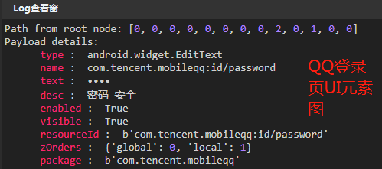
脚本编写-Poco
引用：from poco.drivers.android.uiautomation import AndroidUiautomationPoco（安卓测试，父类为Poco）
通过查询表达式调用Poco实例来选择UI元素，选择过程不是立即执行的
1、查询表达式首先存储在UI代理中
2、操作的时候才去调用UI元素 # UI代理类class UIObjectProxy(object)，Poco自动，不需要初始化对象
使用：
poco=AndroidUiautomationPoco(...) #申明Poco子类对象实例
poco(“表达式”).操作 #选取元素并执行某个操作
表达式：
name表达式： poco('com.tencent.mobileqq:id/password')
普通关键字表达式 ：poco(desc="密码 安全")
正则表达式： poco(descMatches='^密码.*$')
操作：
exists(...)；swipe(...)；click(...)；wait(...)；parent(...)；scroll(...)；attr(...)；child(...)；children(...)；drag_to(...)；focus(...)；get_name(...)；get_text(...)；get_bounds(...)；get_position(...)；get_size(...)；long_click(...)……
集众人之力 成细节之美

Slide 9
脚本运行
1、AirtestIDE工具运行：点击运行按钮即可运行
2、命令行运行：
airtest run untitled.air --device Android:///手机设备号 --log log/
python -m airtest run untitled.air --device Android:///手机设备号 --log log/
3、环境搭建：airtest安装pip install airtest；pocoui安装pip install pocoui
4、设备字符串
Android:/// #连接第一台手机
Android://127.0.0.1:5037/CUY0219613007963 #连接本地默认端口指定设备号手机
Android://127.0.0.1:5037/10.254.60.1:5555 #远程连接
Android://127.0.0.1:5037/127.0.0.1:7555?cap_method=JAVACAP #增加特殊参数如JAVACAP
更多内容参考：http://airtest.netease.com/docs/docs_AirtestIDE-zh_CN/4_run_script/run_script.html
集众人之力 成细节之美

Slide 10
总结
1、如何安装？
2、airTestProject由哪些组成？
3、airTest和Popo区别？
4、是否支持持续集成？
5、是否能多机同时运行？
集众人之力 成细节之美

Slide 11


感谢聆听
顶呱呱集团
网站：www.dgg.net
电话：4000-962-540
集众人之力 成细节之美

